Slide 1



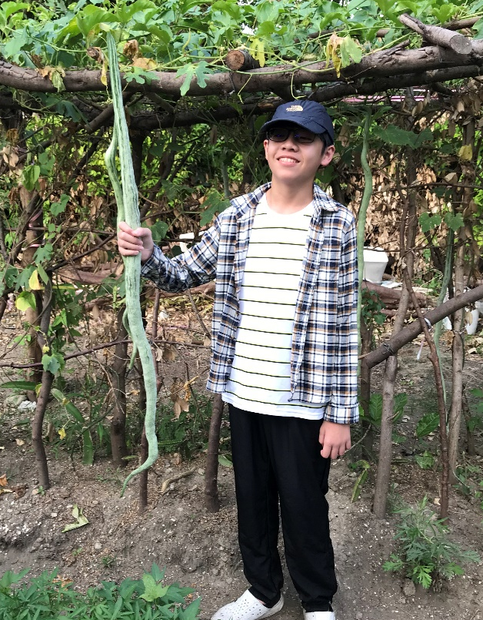
六年孝班
林子揚
座右銘:

Slide 2


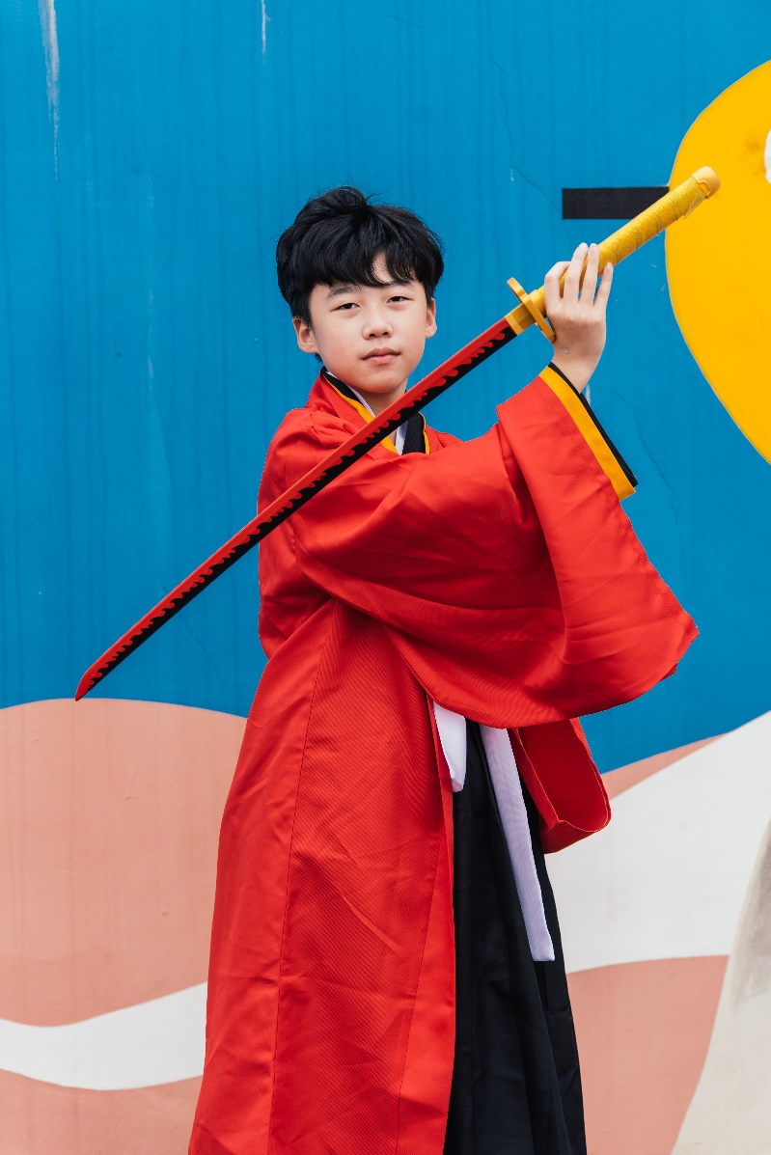


六年孝班
林慶恩
在逆境中智者知難而進愚者消沉不前……

Slide 3
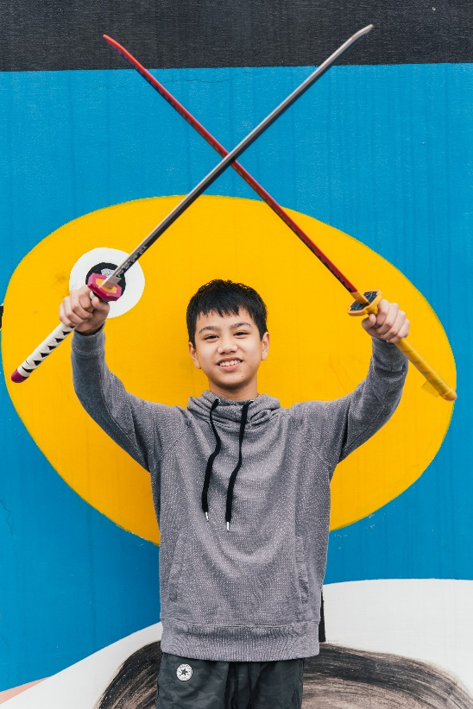
六年孝班
王靖允
座右銘:
Notes:
89dbff45-9be2-4a80-86f0-8dc26948f6f6

Slide 4



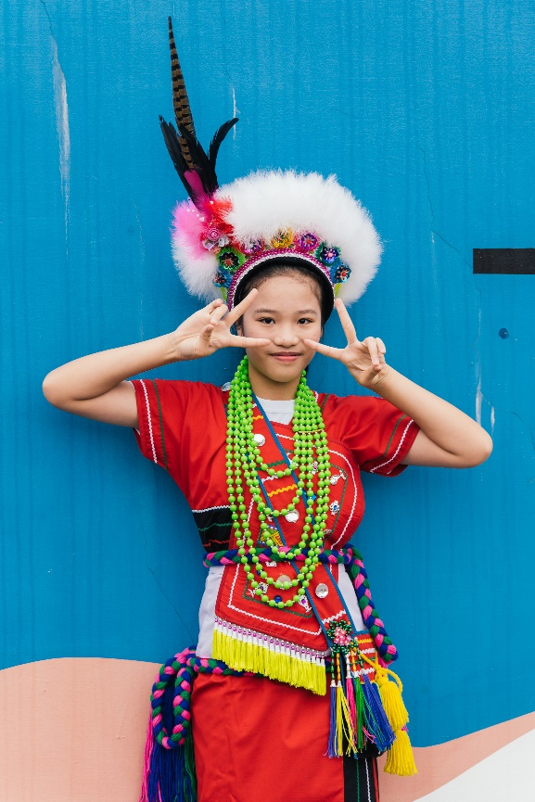




六年孝班
王家柔
座右銘:

Slide 5

六年孝班
黃喻晨
座右銘:

Slide 6

六年孝班
陳子璇
座右銘:

Slide 7



